Slide 1




ERM
VAR, TVAR ET EXPECTILES
Value at risk, Tail Value at risk et Expectiles
Louis VANESSE
Amir DJAOU
Baptiste SUEZ PANAMA BOUTON
Zohra MERNISSI

Slide 2

Sommaire
VaR
TVaR
Application numérique
Expectiles
2

Slide 3

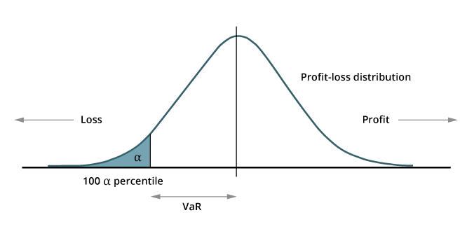
Programme
Value at risk
I- Définition de la VaR
II- Caractéristiques de la VaR
III- Limites principales de la VaR
3

Slide 4

Notion utilisée pour mesurer et quantifier le risque dans le monde financier
Outil statistique qui représente la perte potentielle maximale sur la valeur d’un actif ou d’un portefeuille compte tenu d’un horizon temporel donné et d’un intervalle de confiance
Soit α un nombre entre 0 et 1, soit r le rendement , VaR est telle que :
Autrement dit c’est le quantile 1- α de la distribution des rendements du portefeuille
Définition de la VaR
4

Slide 5
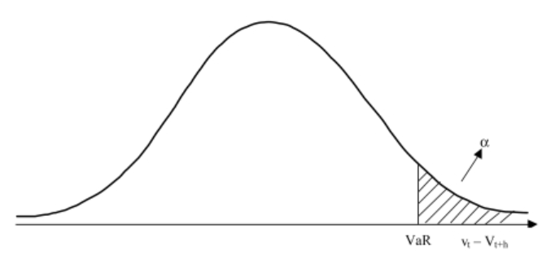
Distribution de probabilité des gains et des pertes potentielles d’un portefeuille à un horizon 10jours avec une VaR de 5 000€ et un intervalle de confiance de 95%
Exemple
5

Slide 6

Distribution | Niveau de confiance | Horizon temporel
La distribution des pertes et des profits du portefeuille distribution normale mais peut aussi être historique | Probabilité que les pertes éventuelles du portefeuille ne dépasse pas la VaR Contrôle la probabilité que le rendement soit supérieur ou égal à la VaR | L’horizon temporel choisi Période de détention de l’actif
Caractéristiques de la VaR
6

Slide 7



Exige une connaissance de la loi de distribution des facteurs de risque
Utilisation de l’évolution passée pour anticiper l’évolution d’un actif dans un avenir plus ou moins proche
Facilement interprétable même par un non spécialiste
Les calculs de la VaR peuvent être comparés entre différents types d’actifs (actions, obligations, dérivés, etc.) ou de portefeuilles
7

Slide 8
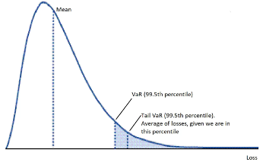
Plan
TVaR
I- Définition et intuitions
II- Une mesure de risque cohérente
III- Utilisation
8

Slide 9
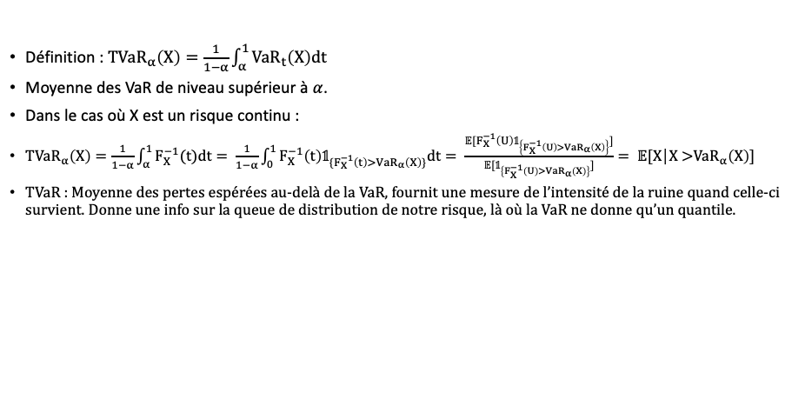
Définition et intuitions
9

Slide 10
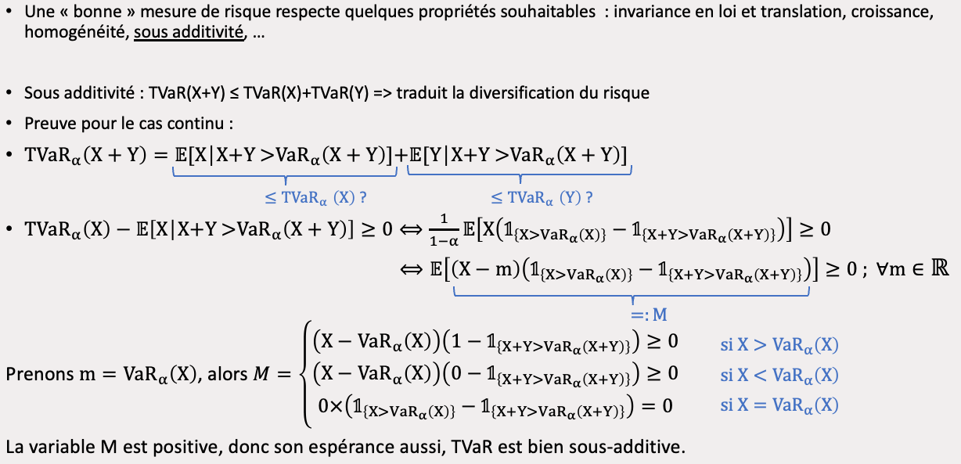
Une mesure de risque cohérente
10

Slide 11
Utilisation
AVANTAGES
INCONVENIENTS
Mesure de risque cohérente
Plus pertinente que la VaR (estimation de la sévérité des pires scénarios)
Efficace pour l’étude des risques extrêmes
Nécessite une modélisation fine de la queue de distribution (comment calibrer les événements les + rares ?)
Nécessite beaucoup d’observations pour obtenir une valeur statistiquement significative
Modèle européen (S2) : VaR à 99,5% => Avant dernier pire scénario sur 200
Modèle suisse (SST) : TVaR 99% => Moyenne des pires scénarios plus pessimistes que VaR 99%
11

Slide 12

Application numérique
12

Slide 13

Plan
EXPECTILES
I- Définitions
II- Propriétés
III- Conclusion
13

Slide 14
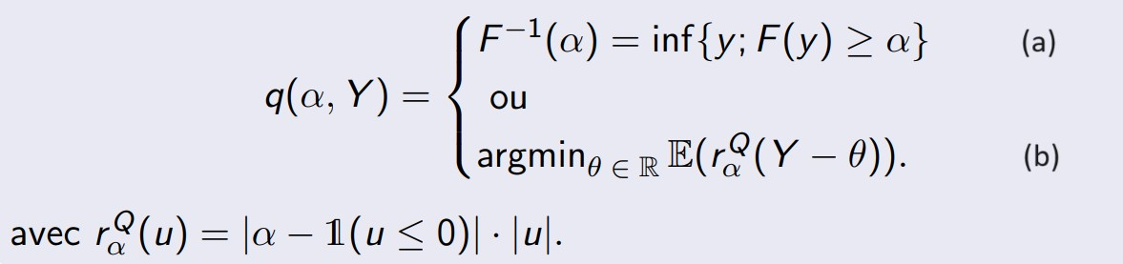
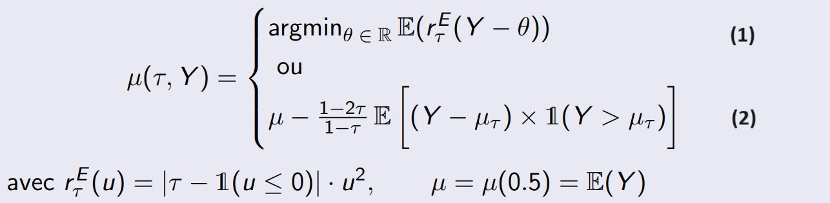
La fonction quantile est définit à l’aide de la fonction de perte L1
I. Définitions
La fonction expectile est définit à l’aide de la fonction de perte L2
14

Slide 15
L’expectile de niveau τ∈ [0,1] de la v.a Y est définit par Newey et Powell (1987) avec la régression des moindres carrés asymétriques (ALS):
Pour q=0.5 on obtient une régression des moindres carrés ordinaires (OLS)
L’expectile donne des informations sur l’asymétrie de la distribution de Y grâce aux poids τ et (1-τ)
τ < 0.5 favorise les erreurs négatives
τ > 0.5 favorise les erreurs positives
I. Définitions
15

Slide 16
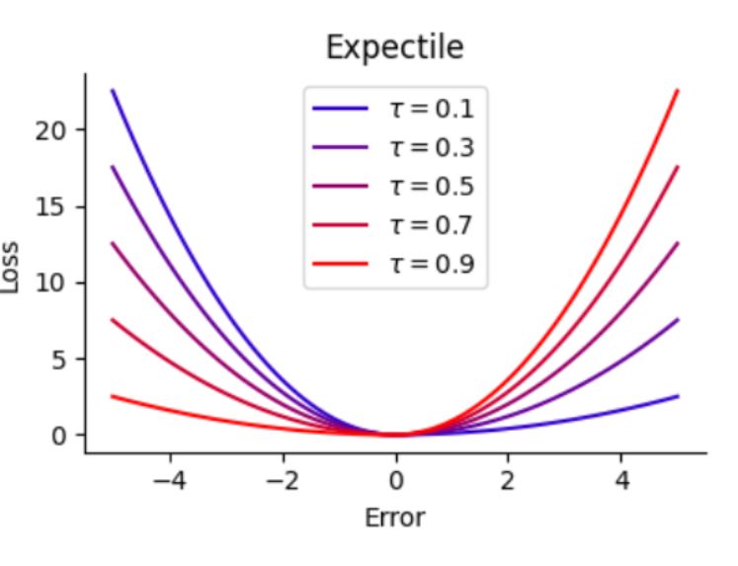
Fonctions de perte d’expectiles de X ~N(0,1)
I. Définitions
16

Slide 17
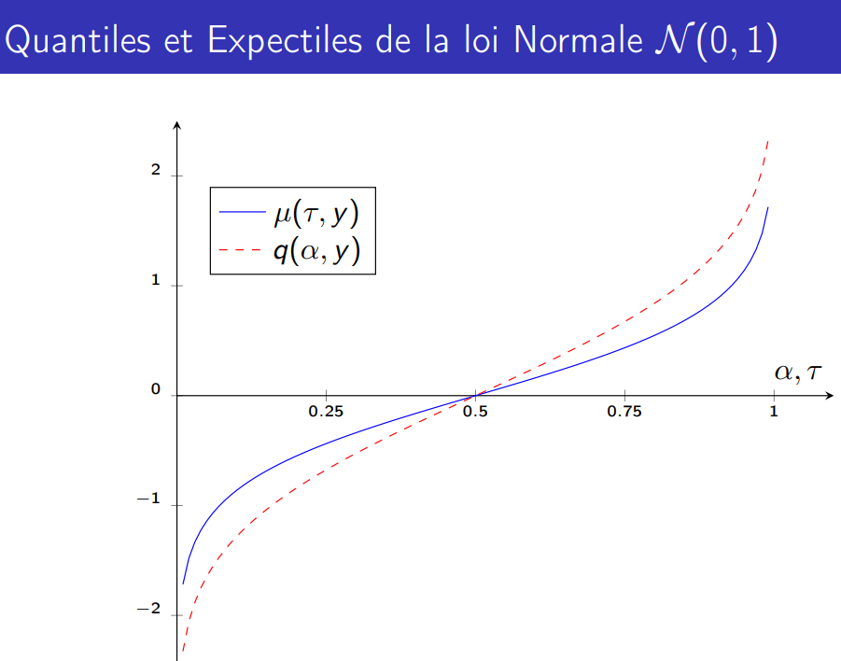
II. Propriétés
17

Slide 18
II. Propriétés
Pour q≤0.5 cette mesure de risque vérifie les propriétés d’une mesure de risque cohérente:
1) Invariance par translation
2) Monotonie
3) Homogénéité
4) Sous-additivité
18

Slide 19
VaR
Expectiles
TVaR
IV. Conclusion
Plus facile à interpréter Moins sensible aux valeurs extrêmes de la distribution
Mesure cohérente de risque Offre une vision plus détaillée de la distribution des pertes
Mesure cohérente de risque Efficace pour l’étude des risques extrêmes
19

Slide 20


Slide 21
Méthode historique
Cette méthode repose sur l’hypothèse que les réalisations passées se répèteront de nouveau dans le futur
AVANTAGES
INCONVENIENTS
Extrêmement simple à calculer
Facile à expliquer aux non professionnels du risque
Réagit lentement au changement d’environnement du marché ce qui est problématique lors des changement de cycle économique

Slide 22
Méthode paramétrique
La VaR paramétrique repose sur l’hypothèse que les rendements des actifs suivent une loi normale. Les gains et les pertes sont répartis de manière égale.
AVANTAGES
INCONVENIENTS
Facile à calculer
Globalement vrai pour un portefeuille contenant des actions voire même des obligations
En cas de risque extrême, la courbe de distribution normale ne sera pas en phase avec les conditions réelles du marché (ex: catastrophe naturelle, crises...)

Slide 23
Simulation par Monte Carlo
Cette méthode génère des essais de manière aléatoire en utilisant des modèles numériques afin de simuler des rendements projetés sur des centaines ou des milliers d’itérations possibles.
AVANTAGES
INCONVENIENTS
Méthodes la plus souples
Aucunes hypothèses de distribution ou d’historique
Sa complexité et son temps de calcul
Ex: cas des bureau de négociations: besoin de chiffres sur les risques en temps réelles ce qui peut être difficile avec cette méthode qui prend du temps

